Slide 1
5.1.8
Görsel İşleme Programları

Slide 2

ÇİZİM Mİ YOKSA FOTOĞRAF MI?

Slide 3
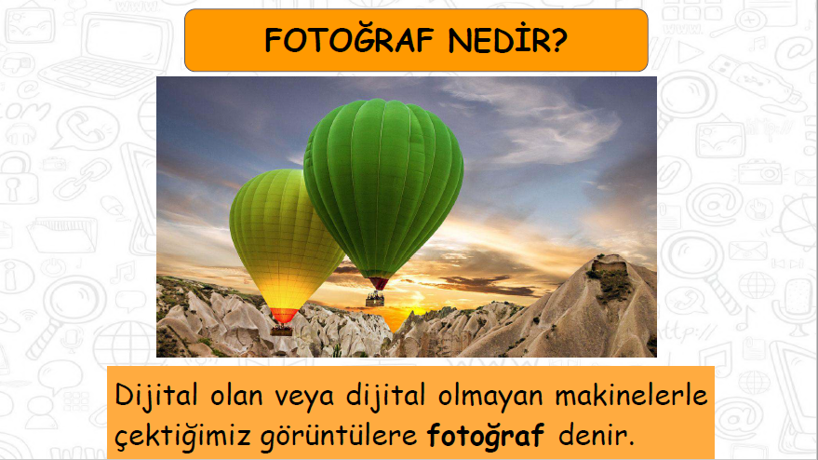

Slide 4
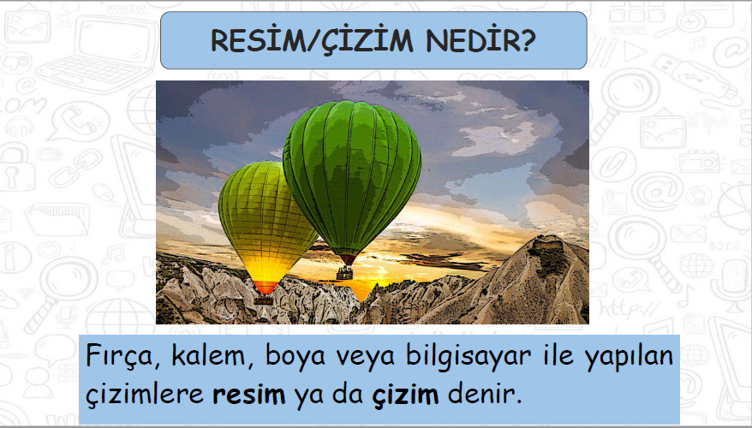

Slide 5
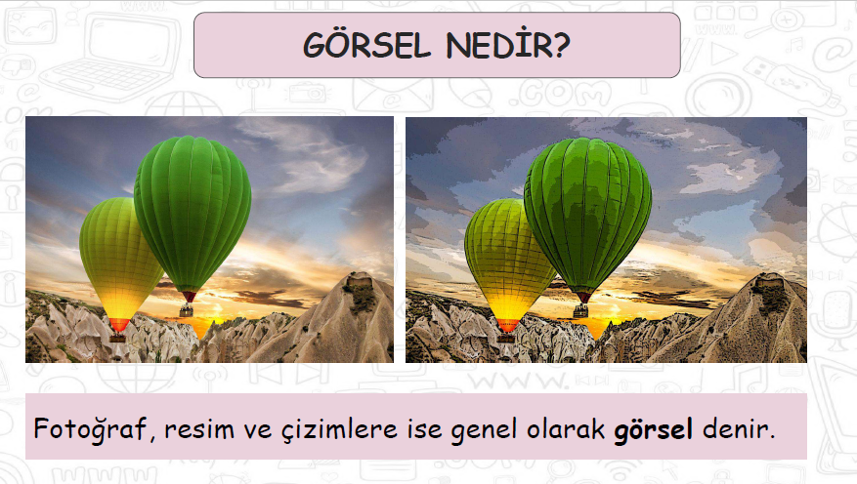

Slide 6
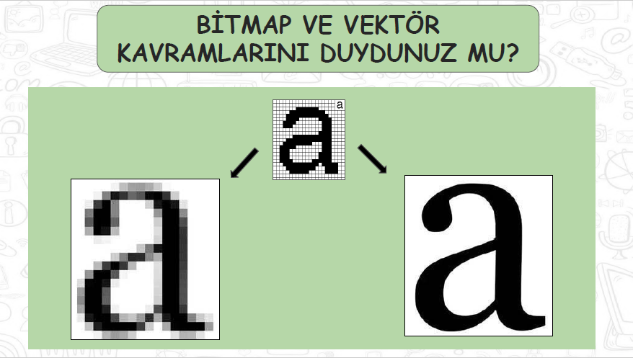

Slide 7
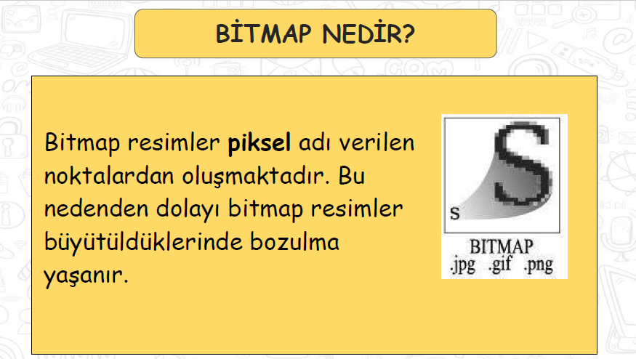

Slide 8
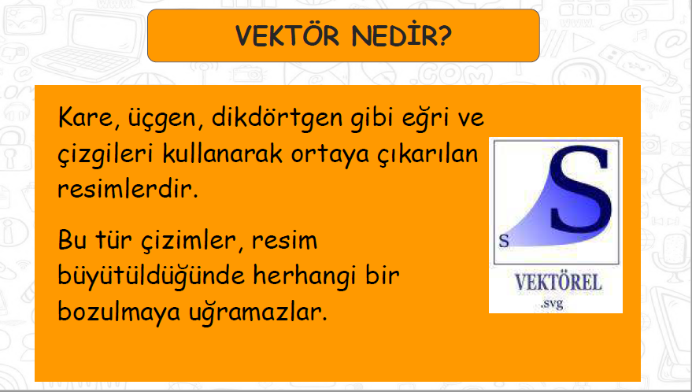

Slide 9
